Slide 1


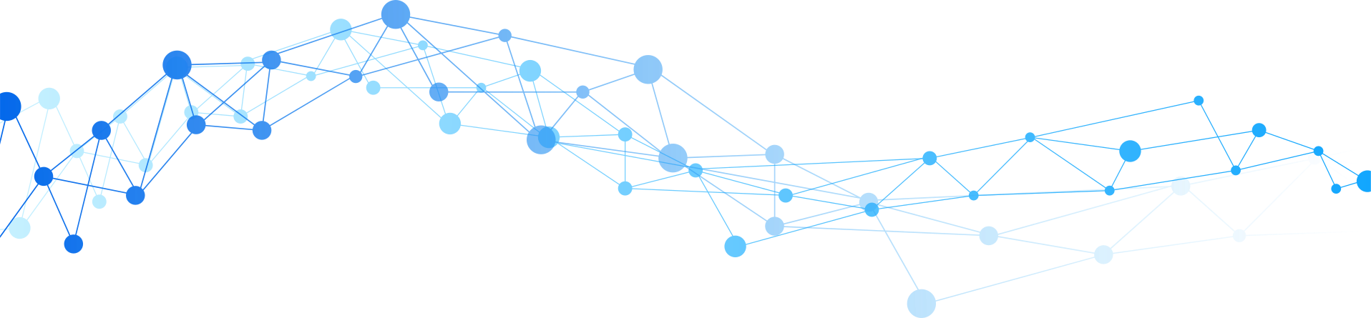
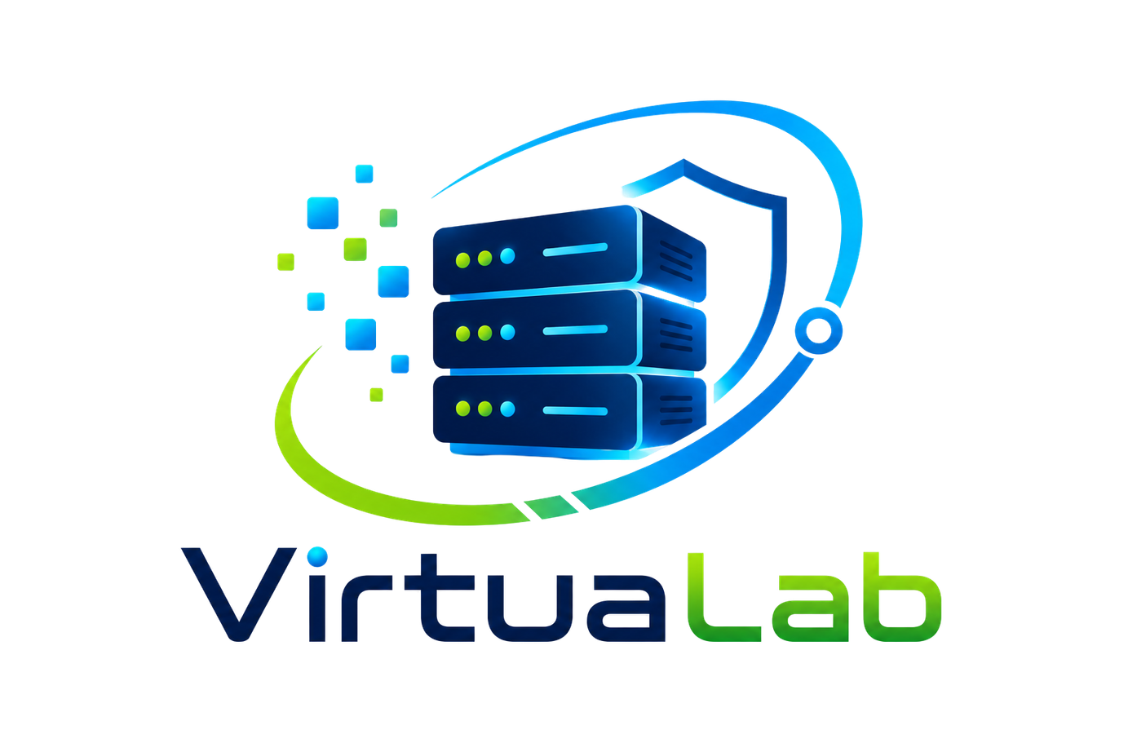
Infraestrutura de Virtualização e Gestão Centralizada
“A tecnologia a serviço da educação”

Slide 2


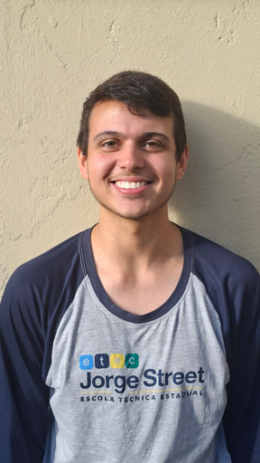
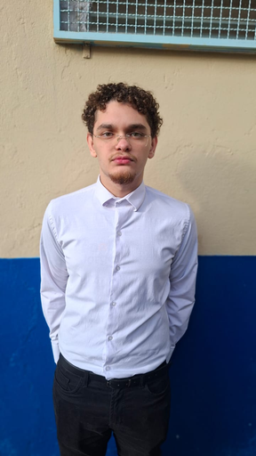
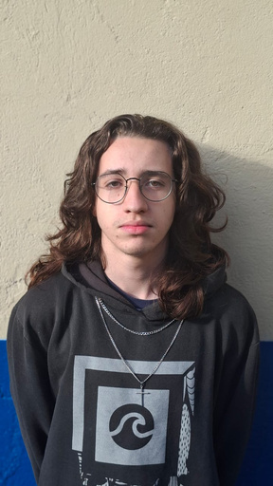
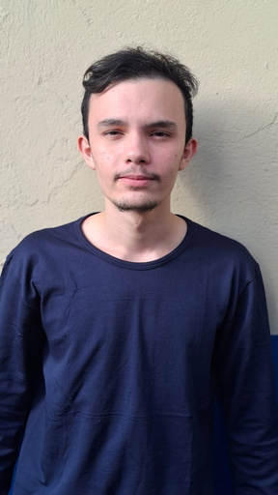
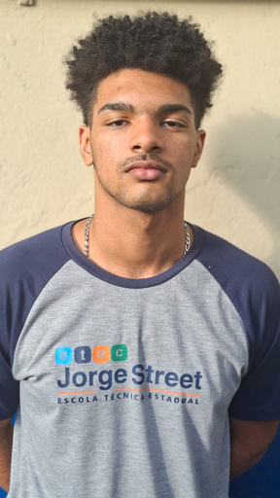
Nossa Equipe
Vinicius Rene
Messias Cardoso
Richard Rodrigues
dos Santos
Felipe Antonio de
Morais Carmo
Organizador e Gestor do Projeto, Admin. de Servidores e Virtualizacao
Administrador de Firewall e Seguranca
Redator Academico e Analista de Documentacao Tecnica e Processos
Gestor do Projeto
Firewall e Seguranca
Documentacao
Arthur Sanches
Brait
Nicolas Felicissimo
da Silva Morais
Administrador de Armazenamento e Analista de Backup e Containers
Administrador de Firewall e Seguranca
Armazenamento
Firewall e Seguranca
02

Slide 3






Sumário
01
02
03
Contexto
Tecnologias
Projeto
O problema dos laboratorios e a solucao proposta pelo VirtuaLab
Virtualizacao, containers, servidor Debian e protocolos de rede
Objetivos, publico-alvo, softwares utilizados e custos
04
05
06
Identidade
Progresso
Contato
O significado por tras da marca VirtuaLab
Acompanhamento visual do desenvolvimento do projeto
Conecte-se com o VirtuaLab nas redes sociais

Slide 4
01
Contexto
O Problema e a Solucao - Entendendo os desafios dos laboratorios da ETEC
Notes:
4

Slide 5








O Problema
Descarte e Insegurança em Laboratórios
Lixo Eletrônico no Brasil
Problemas nos Laboratórios
2,4 milhões
Alto Custo de Manutenção
toneladas/ano de lixo eletrônico
Equipamentos eletrônicos exigem reparos constantes e se um equipamento parar de funcionar o custo é maior.
5º lugar
Falta de Gestão Centralizada
maior gerador do mundo
Dificuldade em controlar softwares instalados e configurações das máquinas
3%
Segurança Inadequada
descartado corretamente
Alunos podem instalar softwares mal-intencionados comprometendo as máquinas físicas
Fonte: Monitor Global de Resíduos Eletrônicos 2024 - ONU
Descarte Constante
Exemplo
Equipamentos obsoletos são descartados sem reaproveitamento, gerando mais lixo eletrônico
O fim das atualizações do Windows 10 em outubro de 2025 foi apontado como um possível gatilho para o maior descarte de computadores da história, dando números acima de 200 Milhões de equipamentos descartados.

Slide 6


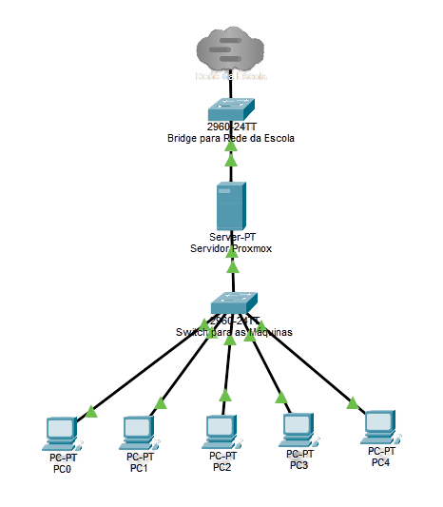






A Solução
Infraestrutura VirtuaLab
Arquitetura da Solução
Componentes Principais
Proxmox VE
Hypervisor tipo 1 gerenciando 5 VMs Linux e 1 CT
Computadores Reutilizados
Computadores Antigos dados pela escola ou doações
Servidor DHCP Debian
Servidor responsável pelos IPs em nossa rede
Sistemas Operacionais
Debian
Q4OS

Slide 7
02
Tecnologias
Virtualizacao, Containers, Servidores e Protocolos - A base tecnica do projeto
Notes:
7

Slide 8














Tecnologias Usadas
Ferramentas Utilizadas no Projeto
Proxmox VE
Servidor Debian
Virtual Environment
DHCP, TFTP e NFS
O que é?
O que é?
Plataforma de virtualização open source baseada em Debian Linux que utiliza KVM (Kernel-based Virtual Machine) como hypervisor tipo 1
O Debian é um sistema operacional livre e de código aberto, baseado no núcleo Linux. É amplamente reconhecido por sua extrema estabilidade.
Funcionalidades
Funcionalidades
Gerenciamento via interface web completa
DHCP
Suporte a VMs e Containers
Segurança Nativa Rigorosa
Alta disponibilidade e live migration
Escalabilidade Rápida e Eficiente
Backup e restore integrados
Consistência
Containers e PXE Boot
Preboot eXecution Environment e
Debian
Q4OS
O que é PXE?
O que é Containers?
Sistemas
Protocolo que permite um computador iniciar seu sistema operacional diretamente da rede, sem disco local.
Tecnologia de virtualização leve a nível de sistema operacional, integrada nativamente ao kernel Linux.
Debian e Q4OS: Sistemas operacionais user-friendly para estações de trabalho dos alunos.

Slide 9


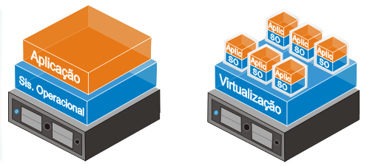


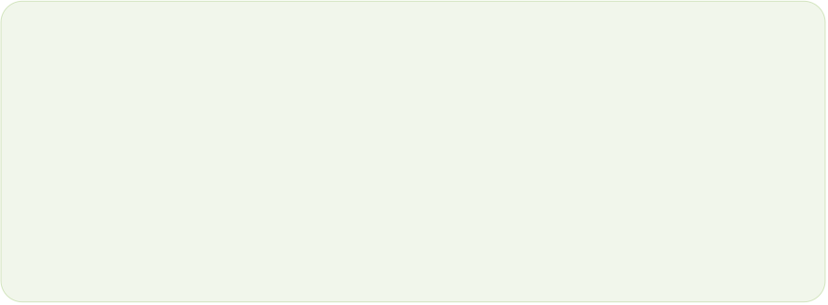


Virtualização
O Que É?
Definição
A virtualização é uma tecnologia que permite criar múltiplas máquinas virtuais (VMs) em um único servidor físico, dividindo recursos como CPU , memória , disco e rede entre elas.
Um hipervisor atua como camada intermediária entre o hardware físico e as VMs, controlando e alocando recursos para cada máquina virtual de forma isolada.
Sistemas Operacionais e Softwares
Proxmox VE
Sistema Operacional para Virtualização
Vantagens
VMWare
Economia
Eficiência
Software para Virtualização
Redução de até 40% em hardware
Melhor aproveitamento dos recursos
Escalabilidade
Isolamento
Virtual Box
Criar VMs em minutos
VMs independentes e seguras
Softwares para Virtualização

Slide 10




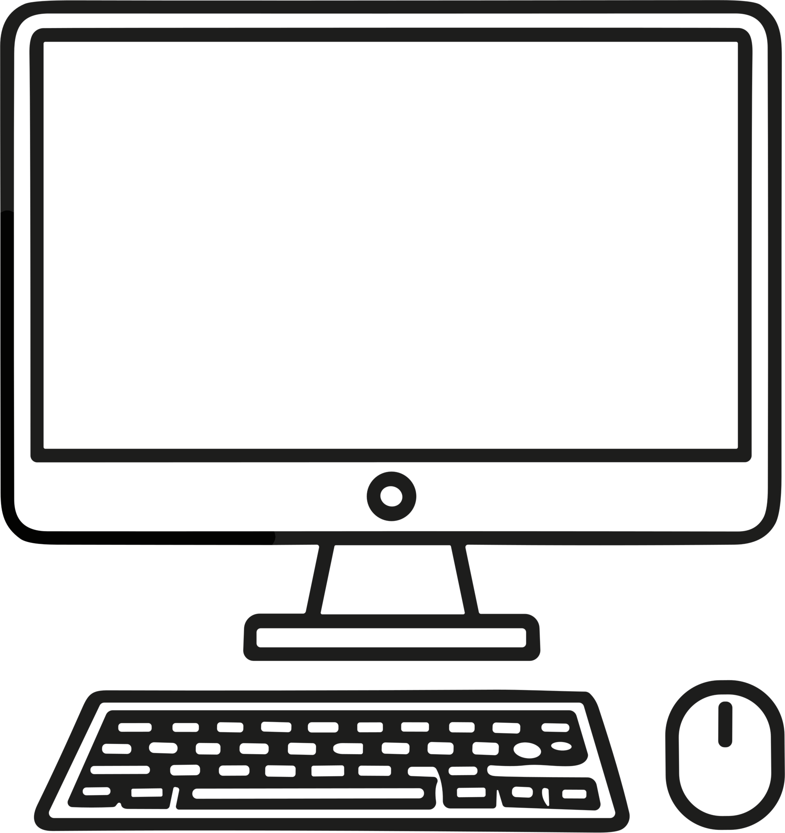

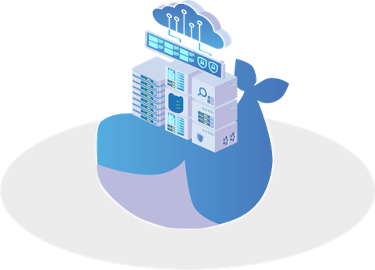

Container LXC e PXE Boot
Proteção e Centralização dos Dados
O que é um Container?
PXE Boot
LXC (Linux Containers) é uma tecnologia de virtualização leve a nível de sistema operacional, integrada nativamente ao kernel Linux. Diferente das máquinas virtuais (VMs), que emulam hardware completo, os containers compartilham o mesmo kernel do sistema hospedeiro, mas ainda com usuário isolados.
PXE (Preboot eXecution Environment) é um protocolo cliente-servidor que permite que um computador inicie seu sistema operacional diretamente pela rede, sem necessidade de disco rígido local, pen drive ou CD-ROM.
A máquina liga, obtém um endereço IP via DHCP, baixa um pequeno bootloader via TFTP, e então esse bootloader carrega o kernel e o sistema
Benefícios de usar Containers
Leveza e Eficiência
Não virtualizam hardware
Escolhemos a tecnologia PXE Boot no projeto para permitir o reaproveitamento de computadores antigos sem disco rígido, transformando-os em estações completas e funcionais apenas com acesso à rede.
1
Isolamento com Baixo Overhead
Um container comprometido não afeta os demais
Facilidade de Gerenciamento e Portabilidade
Máquinas Antigas
Pode ser criado, clonado, movido ou transformado em template com poucos cliques.
Todos recursos vem pela Rede
Vantagens do Boot PXE
Redução de Custos com Hardware:
Todo o processamento será feito pelo servidor
Qualquer Manutenção pode ser feita diretamente do servidor
Centralização e Facilidade de Manutenção:
Segurança e Controle:
os alunos não podem instalar softwares maliciosos, alterar configurações do sistema ou gravar dados persistentemente
Curiosidade: Containers suportam somente distribuições Linux

Slide 11








Servidor Debian
Dibruidor de IP e gestor de Protocolos
O que é um Servidor Debian?
Por que Usar?
Debian é um sistema operacional livre e de código aberto, baseado no kernel Linux, amplamente reconhecido por sua estabilidade, segurança e maturidade.
Segurança Nativa
O sistema possui políticas de segurança rigorosas, atualizações regulares e uma equipe dedicada a corrigir vulnerabilidades.
Funções Principais
TFTP
Estabilidade
Transferência de arquivos
NFS
O Debian segue um ciclo de desenvolvimento rigoroso, com versões lançadas apenas quando consideradas realmente estáveis
Compartilhamento de diretórios e sistemas de arquivos pela rede
DHCP
Distribuição automática de IPs
DNS
Eficiência e Leveza
Resolve nomes de domínio para endereços IP dentro da rede local
Uma instalação mínima do Debian consome pouca RAM e CPU, rodando confortavelmente em hardware modesto

Slide 12

Qual a Diferença entre VM e Container?
Há muita diferença?
VM
Container LXC
Virtual Machine
Linux Container
Qual a diferença ?
Qual a diferença?
Uma VM emula um computador completo (hardware virtualizado: CPU, memória, discos, placas de rede). .
Um container compartilha o mesmo kernel do sistema operacional host, mas isola os processos em espaços separados.
Recursos
Características
Isolamento máximo
Isolamento leve
Consome mais recursos
Inicialização super rápida
Fácil Descarte
Baixo consumo de RAM e CPU
Ideal para rodar sistemas operacionais diferentes no mesmo servidor
Ideal para serviços de rede, microsserviços e aplicações leves
No que isso contribui?
O que a junção dos dois agrega?
Debian
Q4OS
Vantagens
Funcionalidade
Sistemas
Os containers LXC são usados para os serviços de rede essenciais enquanto as VMs são usadas para as estações de trabalho dos alunos
O container fornece os serviços essenciais para que as VMs possam bootar pela rede.
Debian e Q4OS: Sistemas operacionais user-friendly para estações de trabalho dos alunos.

Slide 13
03
Projeto
Objetivos, Publico, Software e Custos - O planejamento completo
Notes:
13

Slide 14











Objetivos do Projeto
O Que Queremos Alcançar
Segurança Robusta
Gestão Centralizada
Revitalização
Implementar uma infraestrutura segura que proteja a rede escolar contra ameaças externas e controle o acesso dos alunos aos recursos.
Criar um ambiente controlado onde todos os recursos de TI possam ser gerenciados de forma centralizada e eficiente.
Reduzir o descarte de equipamentos eletrônicos e promover o reaproveitamento de hardware através da virtualização.
Isolamento total da rede da escola
Interface web única para gerenciar todas as VMs
Reaproveitamento de servidores antigos
Isolamento das VMs impedindo propagação de malware ou qualquer defeito para a rede.
Cotas de armazenamento por Máquina
Redução do consumo de energia
Backups automatizados e restauração simplificada
Menor geração de lixo eletrônico
Regras regidas diretamente pelo servidor
Performance e Inovação
Velocidade
Atualizações
Inovação
Ambientes mais rápidos e responsivos para os alunos
Flexibilidade para implementar novas tecnologias facilmente
Ambiente autossuficiente para projetos futuros

Slide 15



Público-Alvo e Benefícios
Quem Será Impactado e Como
Público-Alvo
Benefícios
Nosso projeto tem como foco principal todos alunos da ETEC, mas terá ferramentas que benificiarão aqueles matriculados nos cursos da área de tecnologia.
Redução de Custos
Economia significativa em hardware e manutenção
Cursos Beneficiados
Menos equipamentos
Menor consumo energia
Informática
Ambiente Seguro
Manutenção, redes e sistemas
Centralização e proteção dos dados e isolamento de VMs
Ptech
Programa de educação tecnológica
Manutenção Simplificada
Desenvolvimento de Sistemas
Gestão centralizada facilita atualizações e resolução de problemas
Programação e banco de dados
Flexibilidade
Ambiente: Bibliotede da ETEC
Fácil implementação de novas tecnologias e expansão futura
~20GB
5VMs
Storage por máquina
Estações de trabalho

Slide 16






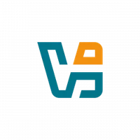







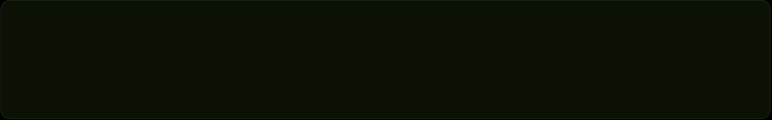

Software usados
O Que será utilizado
Sistemas Operacionais
Softwares
Design
Apoio e Aprendizado
Gemini , Perplexy e DeepSeek
Documentação Oficial
Udemy
Apoio teórico técnico. Ajudará na questão de conexão, função e aplicação dos componentes do projeto
Apoio teórico para os SO e para configuração das VMs
Estudos aprofundados para uso do projeto

Slide 17


Custos do Projeto
Investimento em infraestrutura tecnologica
Componente | Especificacao | Custo
Servidor Dell PowerEdge R230 | 1.5TB - 64gb RAM | Doação
Fast Ethernet Switch D-Link | 24-Port Fast | Escola
Cabos Ethernet | Cat5e | Escola
5 Maquinas Antigas | Estacoes de trabalho | Doação
Plano Udemy | Cursos Especializantes | R$42,00
Economia Real
~90%
Economia com doacoes
R$ 0
Custo de licenciamento
Open Source
Todas as tecnologias
A maioria dos componentes foram doacoes de empresas para o VirtuaLab!

Slide 18
04
Identidade
O significado por tras da marca VirtuaLab

Slide 19






Significado da Logo VirtuaLab
Cores, Elementos e Simbolismo
Paleta de Cores - Significado
#FFFFFF
BRANCO
Pureza, Transparência, Inovação
Tecnologia
Economia
Sustentabilidade
Base limpa para inovação
Eficiência e otimização
Começo de um ciclo novo
#00A8E8
AZUL CLARO
Elementos Visuais
Tecnologia, Confiança, Conectividade
Escudo
Tecnologia
Economia
Sustentabilidade
Proteção e segurança da infraestrutura
Infraestrutura de virtualização
Confiança e credibilidade
Conexões que unem
Servidores Azuis
VERDE LIMA
Infraestrutura tecnológica central
#7CB342
Sustentabilidade, Crescimento, Eficiência
Quadrados
Virtualização
Tecnologia
Economia
Sustentabilidade
Reaproveitamento de hardware
Crescimento sustentável
Preservação ambiental
Anel Orbital
Movimento contínuo e inovação

Slide 20
05
Progresso
Acompanhamento visual do desenvolvimento do projeto

Slide 21

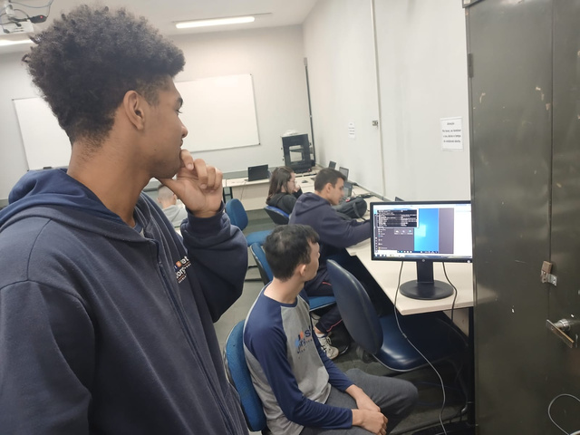
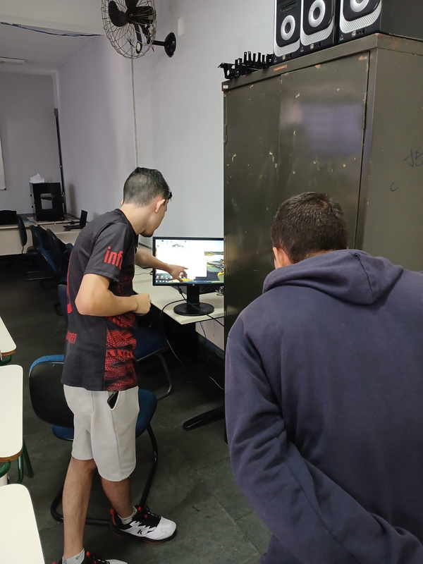
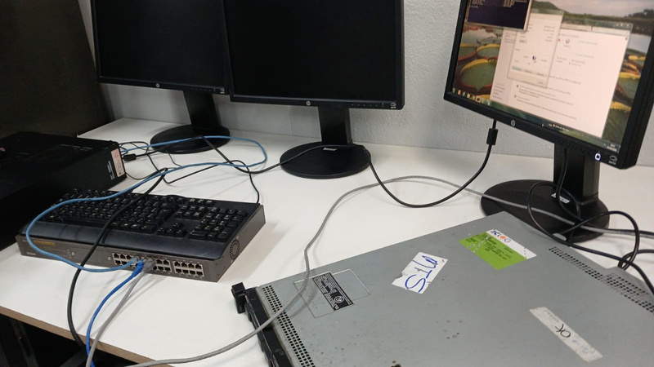
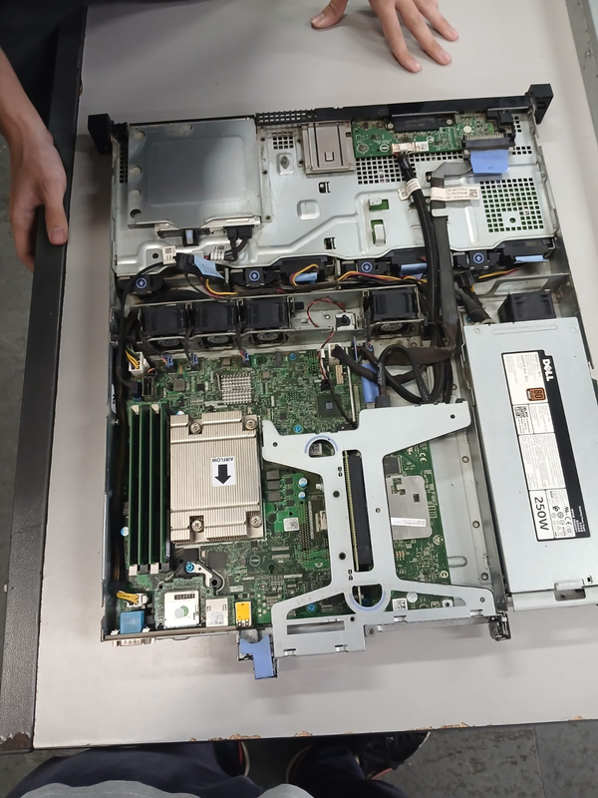

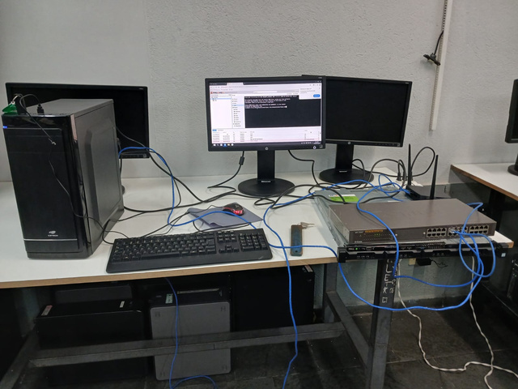
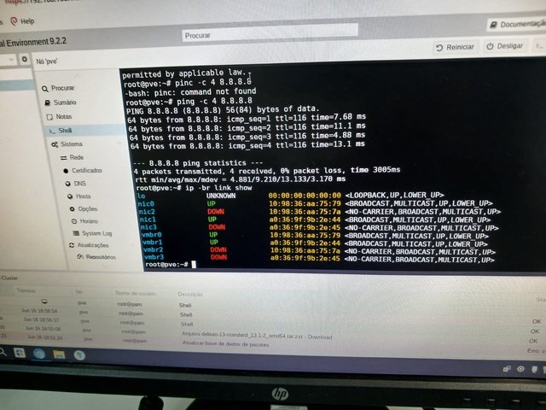
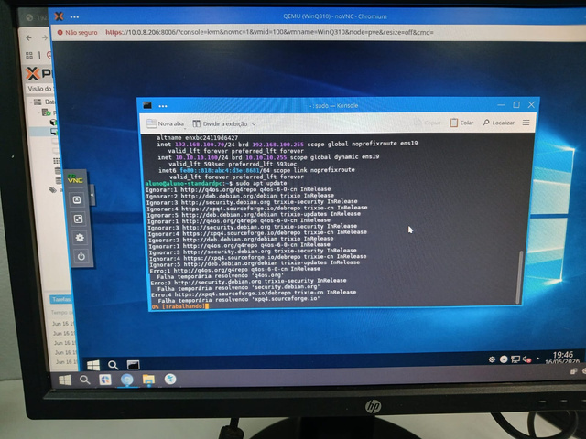
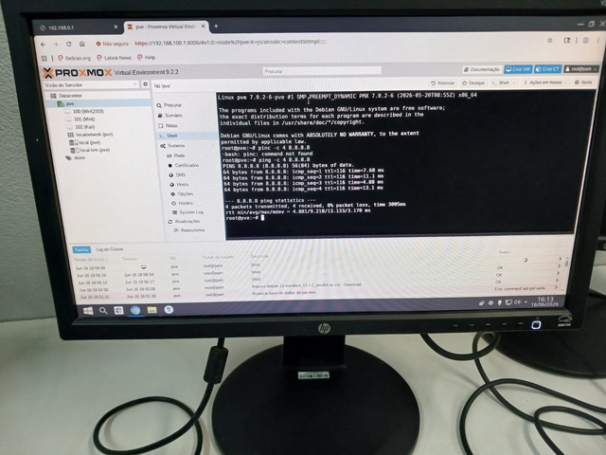
Progresso no Projeto
Andamento e produção do projeto
Galeria de imagens do projeto

Slide 22

Progresso no Projeto
Andamento e produção do projeto
~90%
do projeto concluido
0%
25%
50%
75%
100%
Projeto em fase avancada! Faltam apenas os ajustes finais e testes.
✓ Concluido
⏰ Em Andamento
Infraestrutura base configurada, VMs criadas, rede DHCP funcionando, containers LXC ativos, testes iniciais realizados
  Teste com PXE
  Firewall e Regras

Slide 23

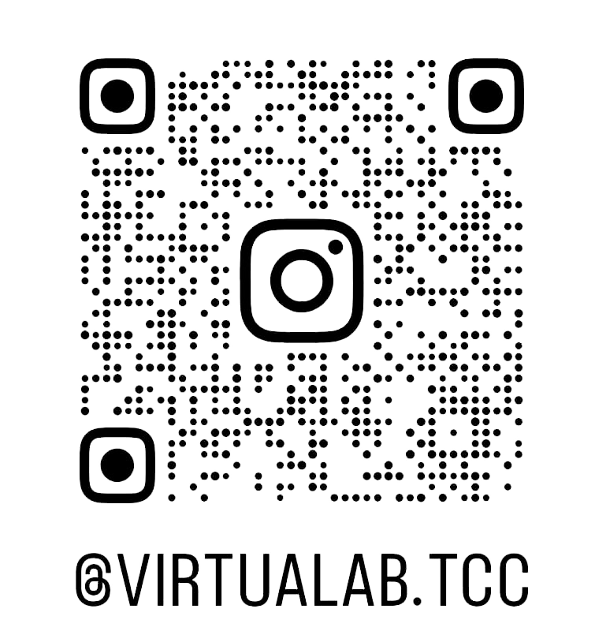
Nos Apoie em nosso Instagram
Siga o VirtuaLab no Instagram para acompanhar o projeto!

Slide 24
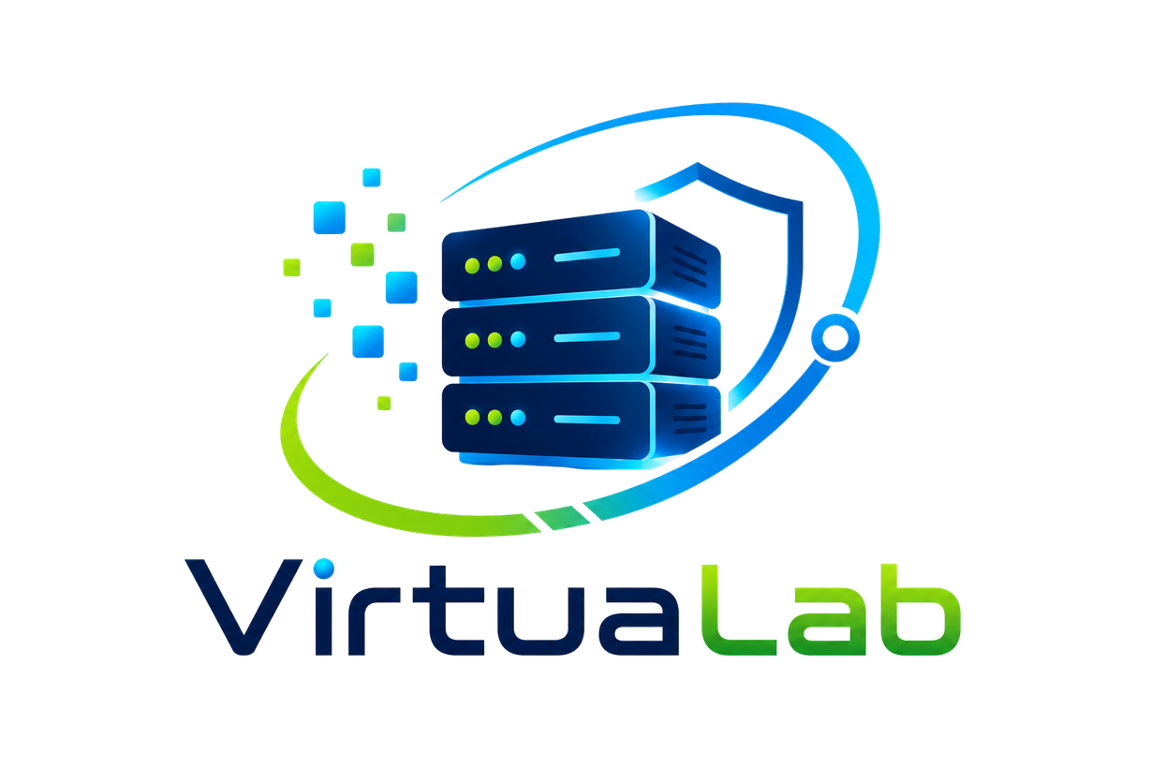
"A tecnologia a serviço da educação, com foco em sustentabilidade e eficiência operacional."
AGRADECIMENTOS
Aos professores, orientadores e à ETEC pela oportunidade!
Obrigado pela atenção!

